Slide 1
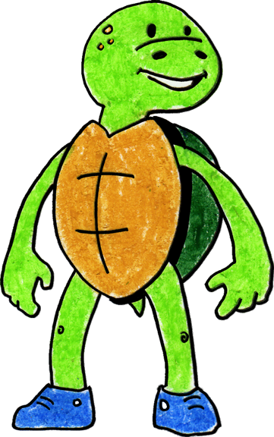
La Tortuga Tucker toma tiempo para detenerse y pensar en casa
Adapted 2020 by WestEd Teaching Pyramid
from a scripted story to assist with teaching the “Turtle Technique”
Original By Rochelle Lentini March 2005
Artwork by Alejandro Castillon, 2011 WestEd

Slide 2
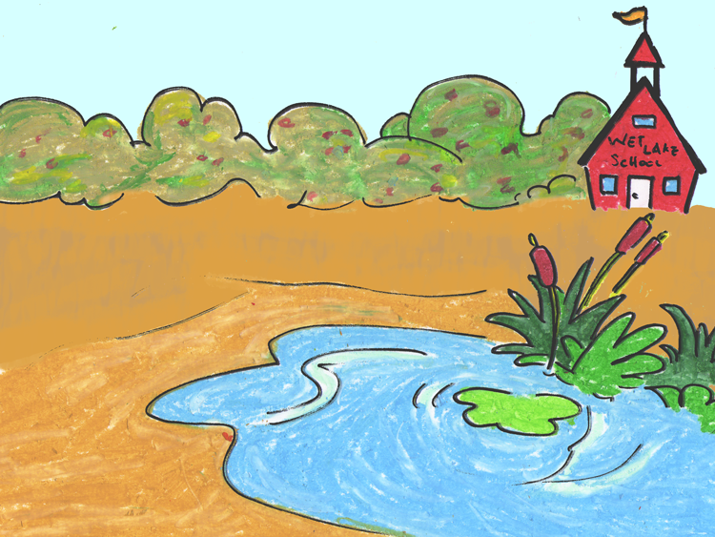
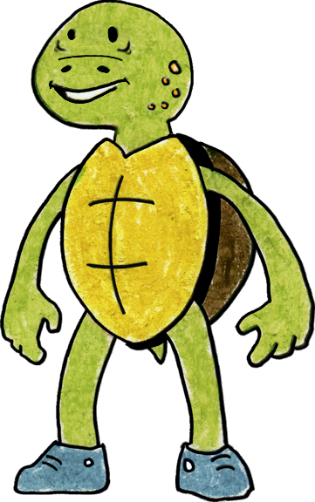
La tortuga Tucker es una tortuga maravillosa. Él vive con su familia en un pequeño estanque.

Slide 3
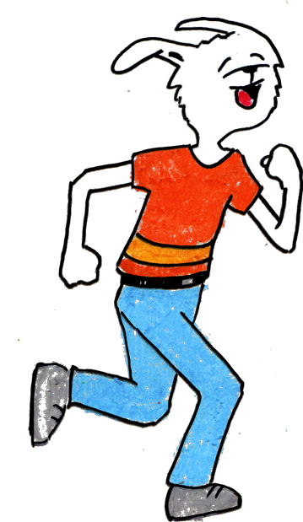
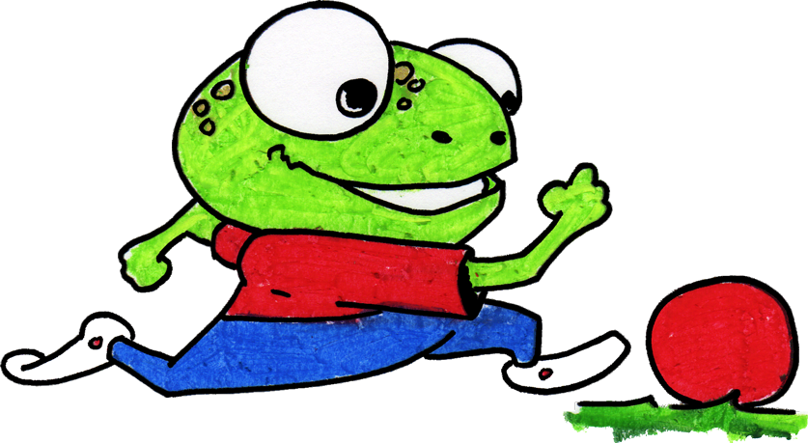
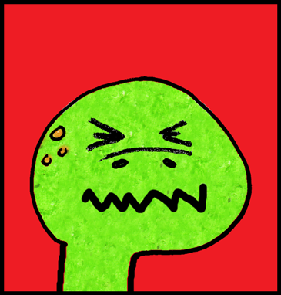
A veces, ocurren cosas que enojan mucho a Tucker.
No puedes jugar con nosotros.
Es hora de dejar de jugar y prepararse para la cena.
¡Eso me enoja!

Slide 4
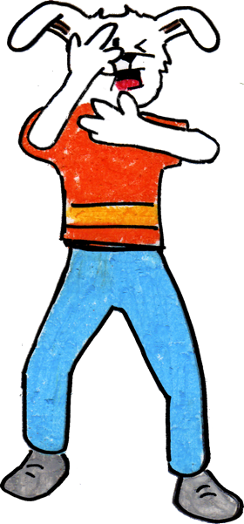
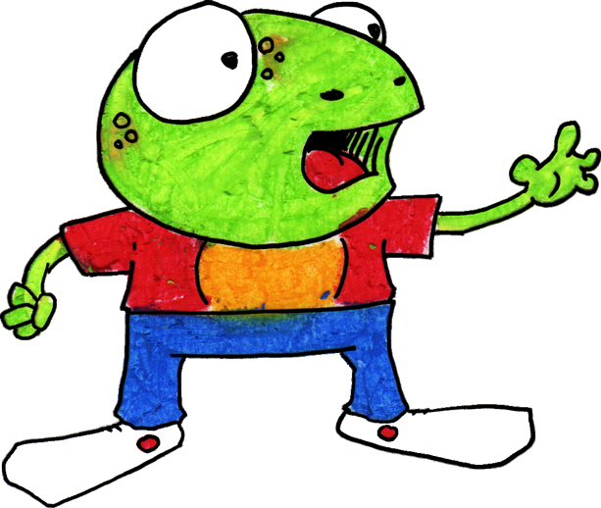
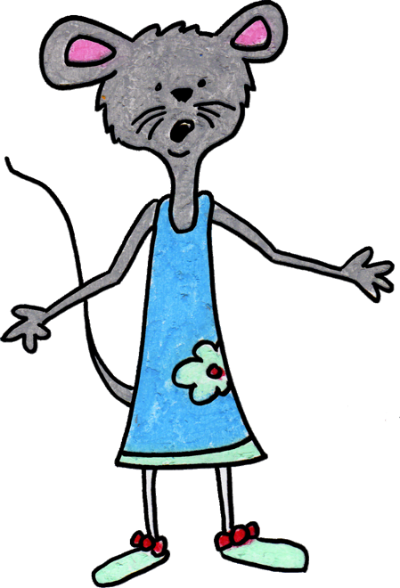
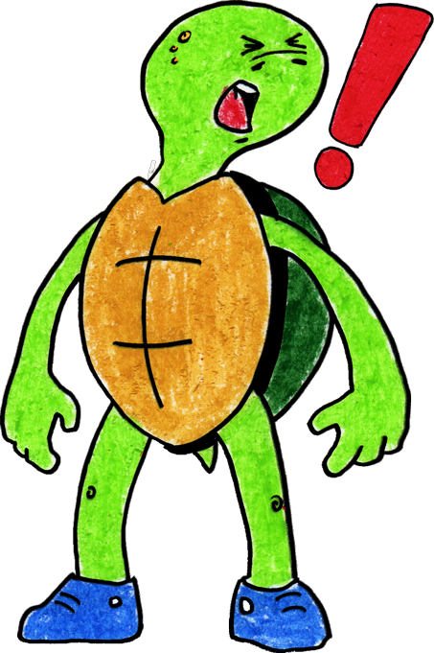

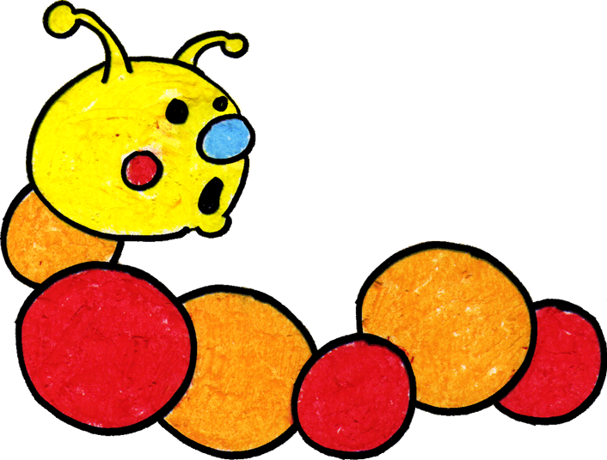
Antes cuando Tucker se enojaba, él golpeaba, pateaba o hasta le gritaba a su familia y amigos. Su familia y amigos se asustaban y se entristecian.

Slide 5
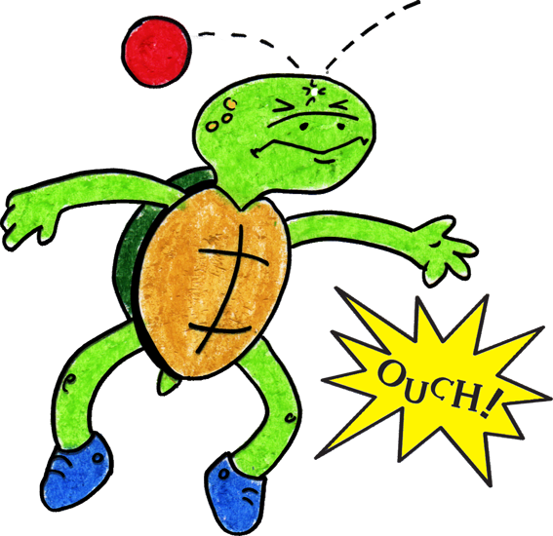
Tucker ahora conoce una nueva manera de mantener la calma cuando algo sucede que lo hace que se enoje.
Paso 1

Slide 6
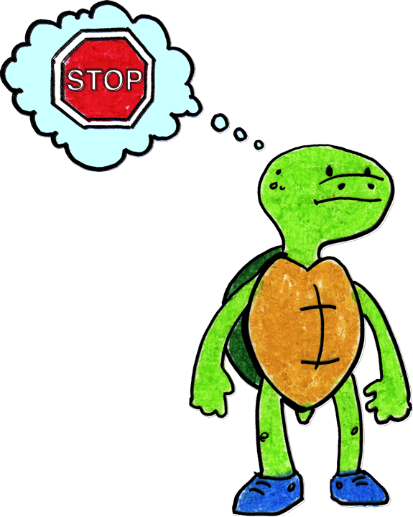
Él puede detenerse y mantener las manos, el cuerpo y su grito para sí mismo. Puede pensar: "¿Qué estoy sintiendo?" Si está enojado, puede pisar fuerte y decir: "¡Estoy enojado!"
Paso 2

Slide 7
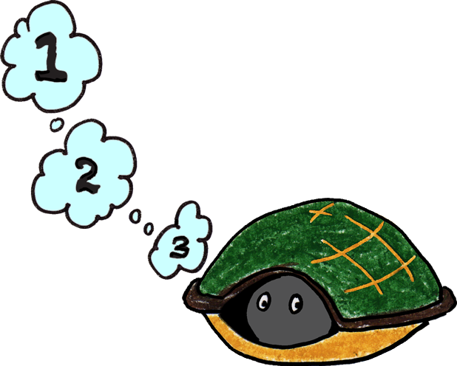
Él puede retraerse dentro de su caparazón y respirar profundo tres veces para calmarse.
Paso 3

Slide 8
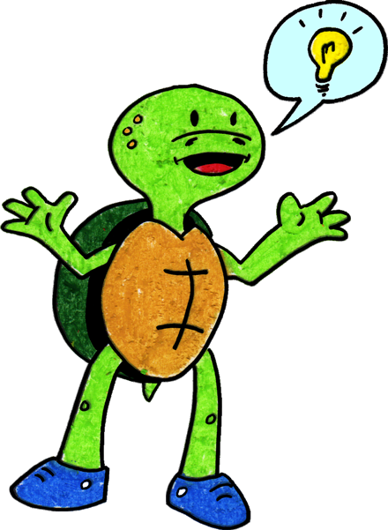
Tucker puede salir de su caparazón, expresar sus sentimientos y después pensar en una solución o una manera de mejorar las cosas.
Paso 4

Slide 9
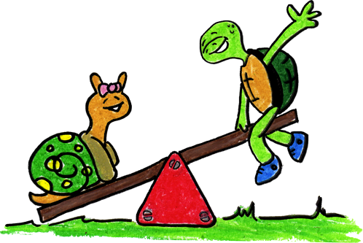
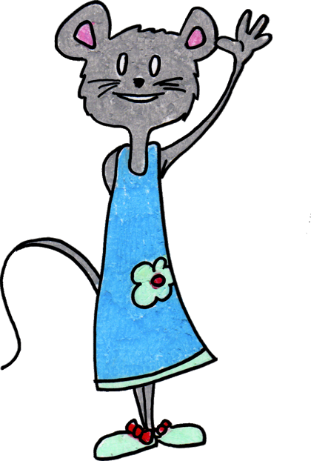
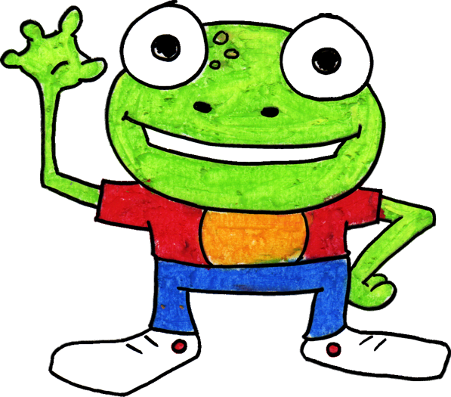
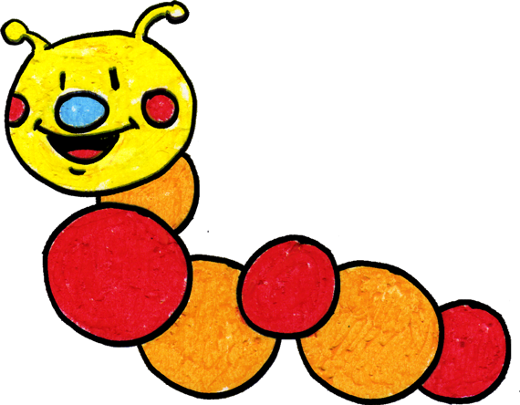
Cuando Tucker toma tiempo para detenerse y pensar, su cuerpo está calmado y se siente mejor.
Cuando él usa toques suaves y palabras amables con su familia y amigos, ellos se sienten felices y seguros.

Slide 10
La familia de Tucker practica detenerse y pensar juntos usando la nueva forma de calmarse de Tucker.
¡Tu puedes hacerlo tambíen! Puedes hacer tu mejor esfuerzo. ¡Adiós!

Slide 11
Técnica de Retraerse
(CA CSEFEL)
Reconoce tus sentimienos.
Detente. Piensa: ¿Qué estoy sintiendo?
Paso 1
Paso 2
Entra en tu caparazón.
Respira profundo tres veces y piensa en pensamientos que te relajen.
Sal de tu caparazón, expresa tus sentimientos y piensa en una solución.
Paso 3
Paso 4
Adapted by WestEd Teaching Pyramid – www.CAinclusion.org/teachingpyramid

Slide 12
Consejos para los maestros sobre la Técnica de retraerse
Modele manteniendo la calma
Enséñele al niño/a los pasos de cómo manejar sus sentimientos y calmarse (“piensa usando la técnica de retraerse”)
  Paso 1: Reconoce que algo sucedió.
  Paso 2: Detente. Piensa: ¿Qué estoy sintiendo? Reconozca tu sentimiento y quizá has algo físico para sacar ese sentimiento
  Paso 3: Métete dentro de tu “caparazón” y respira profundamente tres veces para ayudarte a estar relajado.
  Paso 4: Sal, expresa tus sentimientos y piensa en una solución.
Practique los pasos con frecuencia (vea las tarjetas de apoyo que
describen cada paso)
Prepare y ayuda al/la niño/a para que maneje las emociones fuertes y a pensar en una solución (vea la lista “¿Qué puede hacer el/la niño/a?”
Dele ánimo y reconocimiento al/la niño/a a medida que ellos se esfuercen por poner en práctica estos pasos
Involucre a las familias – enséñeles la “Técnica de retraerse”
Adapted from Webster-Stratton, C. (1991). The teachers and children videotape series: Dina dinosaur school. Seattle, WA: The Incredible Years.

Slide 13

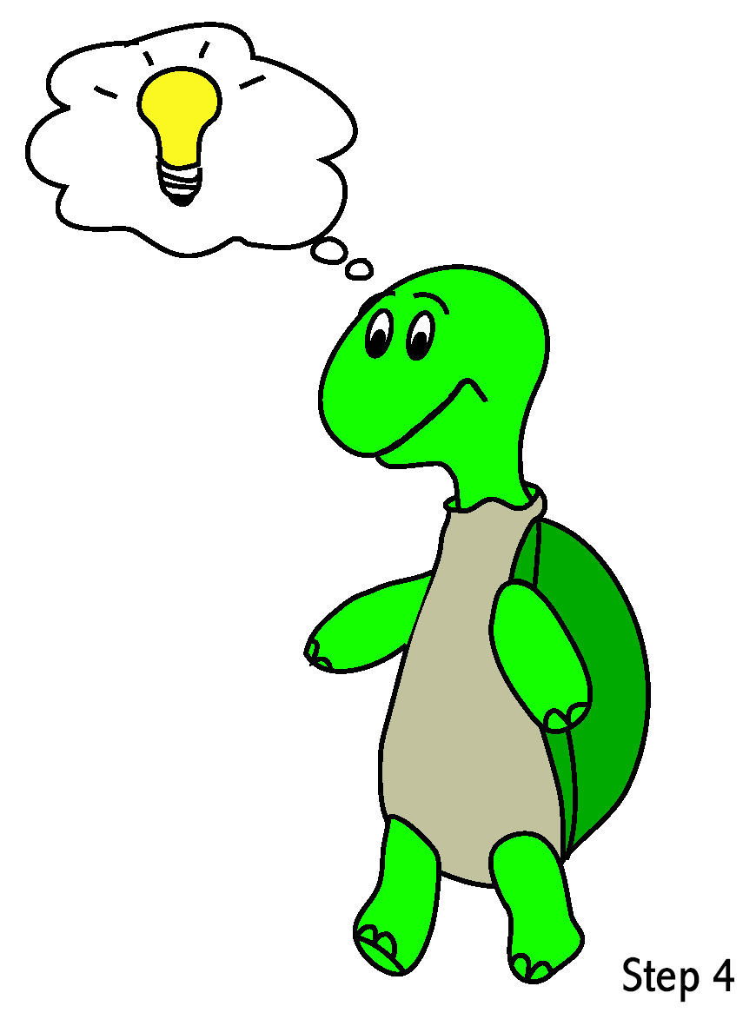
¿Qué puede hacer un/a niño/a?
Ayude al/la niño/a a pensar en una posible solución: (Éstas son del Kit de Soluciones)
Ve por un/a maestro/a
Pídelo de manera amable
Ignorar
Jugar
Di, “Para por favor"
Di, “Por favor.”
Comparte
Cambia un juguete/artículo
Espera y tomen turnos
Usa un temporizador

